Slide 1


Slide 2
Большое разнообразие (не)экзотических вариантов
Интернет по посторонней проводке:
  xDSL
  DOCSIS
  Broadband over Powerline (BPL)
Спутниковые коммуникации:
  VSAT
  Асимметричный доступ (DVB)
  Starlink, OneWeb, и так далее
Беспроводные технологии оптического диапазона
Модуляция торсионных полей и тонких структур Космоса
Прямое развертывание фронта ментальной волны

Slide 3
Общие особенности описываемых технологий
Разрабатывались исходя из специальных соображений
Все без исключения проигрывают нормальному проводу
Ввиду экзотичности выбор оборудования крайне мал
Технологическая отсталость vs. технологическая незрелось
Общие сценарии:
  Нельзя проложить нормальный кабель
  Не хочется проложить нормальный кабель
  Неоткуда проложить нормальный кабель
  Некуда проложить нормальный кабель
  Просто потому что можем и хотим
На безрыбье и щука раком

Slide 4
Технологии xDSL
Технологии последней мили, реализующие цифровую передачу по медной абонентской линии (1 или 2 пары) – Digital Subscriber Line
xDSL = ADSL (Asymmetric), SDSL (Symmetric), HDSL (High-Bitrate), IDSL (ISDN), VDSL (Very High Speed)
Длина абонентской линии в Европе <4км, в России <8км
Теоретически, можно ожидать полосу пропускания порядка 5МГц
Практически полоса составляет 1-2 МГц
Голосовой сигнал в диапазоне 300-3400 Гц (канал ТЧ)
Остальная полоса пропадает
Если выделить канал ТЧ, остальную полосу можно использовать
Линии имеют непредсказуемую АЧХ выше 16 КГц
Большое количество помех и перекрестных наводок

Slide 5

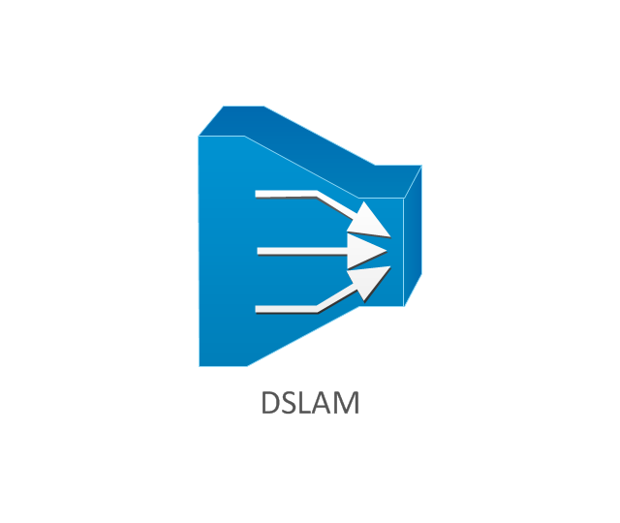





Digital Subscriber Line, DSL
Ethernet
Медная пара
Этот компьютер
Модем
Сплиттер
Кросс
DSLAM
АТС
Сплиттер отдает на телефонное оборудование диапазон 0 – 3.4 КГц
На ADSL-модем передается диапазон 26 – 1104 КГц
Диапазон 26 – 138 КГц используется для uplink
Диапазон 138 – 1104 КГц используется для downlink
В отсутствие сплиттера возможны проблемы

Slide 6
Asymmetric Digital Subscriber Line (ADSL, ITU-T G.992)
Коммерческое название | Стандарт ITU | Downlink Mbps | Uplink Mbps
G.lite | ITU-T G.992.2, 1999 | 1.5 | 0.5
G.dmt | ITU-T G.992.1, 1999 | 8 | 1.3
Annex A | ITU-T G.992.1 Annex A, 2001 | 12 | 1.3
ADSL2+ | ITU-T G.992.5, 2003 | 24 | 1.4
ADSL2+M | ITU-T G.992.5 Annex M, 2005 | 24 | 1.8

Slide 7
Технологии xDSL
SDSL – Symmetric DSL, T1/E1 (1.544Mbps/2.048Mbps) в пределах 3 км по 1/2 парам
HDSL – High Bitrate DSL, T1/E1 в пределах 4 км
VDSL – Very High Data Rate DSL, 52Mbps down, 16Mbps up, 300м по 1 паре
VDSL2 – до 100 Mbps в обе стороны на 300 м
И так далее

Slide 8
Технологии xDSL
Массовое внедрение ADSL в начале XXI века
Повышение скоростей приводит к увеличению NEXT/FEXT
Увеличение количества абонентов приводит к тем же последствиям
В итоге для ADSL2+ оборудование фактически устанавливается в доме
Дальнейший рост скоростей в xDSL невозможен
Поддержка высокоскоростных вариантов ADSL крайне непроста
Телекомы любят ADSL за возможность скрестить ежа с ужом (PPPoA, etc)
Фактически, ADSL мертв, но тело его живет
xDSL технологии продолжат жить, пока жива медная проводка

Slide 9
Digital over Cable Service Interface Specification (DOCSIS)
Почти исключительно американская затея
Аналог ADSL для коаксиальной проводки, CMTS==DSLAM
Разработан в 1997-1998, ITU-T J11
Текущие стандарты в США – D3/D3.1:
  До 1/10 Gbps downlink
  До 200 Mbps // 1Gbps uplink
Использует OFDM в downlink
В uplink используется TDM или CDMA
Лидирующие операторы в США – Comcast и Charter
DOCSIS в России: Акадо и Ростелеком
Нелегкая судьба DOCSIS

Slide 10
Broadband over Powerline
История появления на свет
Два варианта внедрения:
  Локальная сеть из розетки 220В (PLC)
  Интернет от Мосэнергосбыта (BPL)
Проблемы и с тем и с другим
IEEE 1901/1905
OFDM/TDM/CSMA-CA
Скорость ограничена 200Mbps
Перспективы использования в IoT

Slide 11
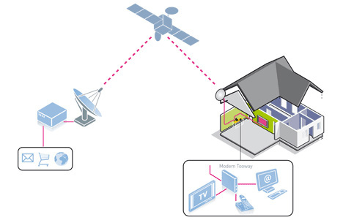
Спутниковые коммуникации (SatCom)

Slide 12
Спутниковые коммуникации (SatCom)
Внезапные сложности:
  Как организовывать обратный канал?
  Как следить за спутником:
    За спутником на ГСО не нужно
    За спутником на НОО придется
  Какого размера нужна антенна?
  Высота ГСО 36000 км. Скорость света 300000 км/с
  Спутники на ГСО не видно с высоких широт
  Спутники вообще плохо видно на фоне Солнца
  На НОО нужно много спутников по разным причинам
  Частотные диапазоны требуют лицензирования

Slide 13
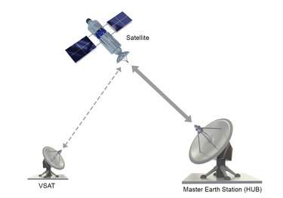
Very Small Aperture Terminal (VSAT)
Симметричный канал связи
Спутник на ГСО
Наземный терминал использует антенну диаметром 1.5м
Диапазоны C (8 ГГц), Ku (12-14 ГГц) и Ka (26-60 ГГц)
Мощность 500 мВт – 3 Вт
Оборудование VSAT в России лицензируется
Скорость передачи данных до 20 Mbps
Задержка от 250ms в одну сторону (пинг 512ms)
Существенная деградация связи в плохую погоду
Области применения

Slide 14
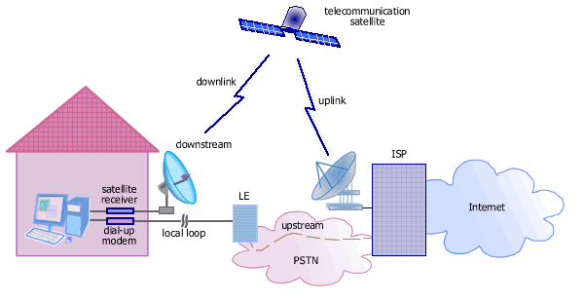
Digital Video Broadcast Satellite (DVB-S)
(А)симметричный канал связи
Downlink – спутник, uplink – что-то другое (DVB-RCS, 3G, ADSL, или ничего)
Наземный терминал использует стандартную антенну спутникового ТВ
Диапазоны C (8 ГГц), Ku (12-14 ГГц) и Ka (26-60 ГГц)
Не требует лицензии в асимметричном режиме
Скорость передачи данных до 60 Mbps
Задержка крайне вариативна
Используются прокси или спецсофт

Slide 15
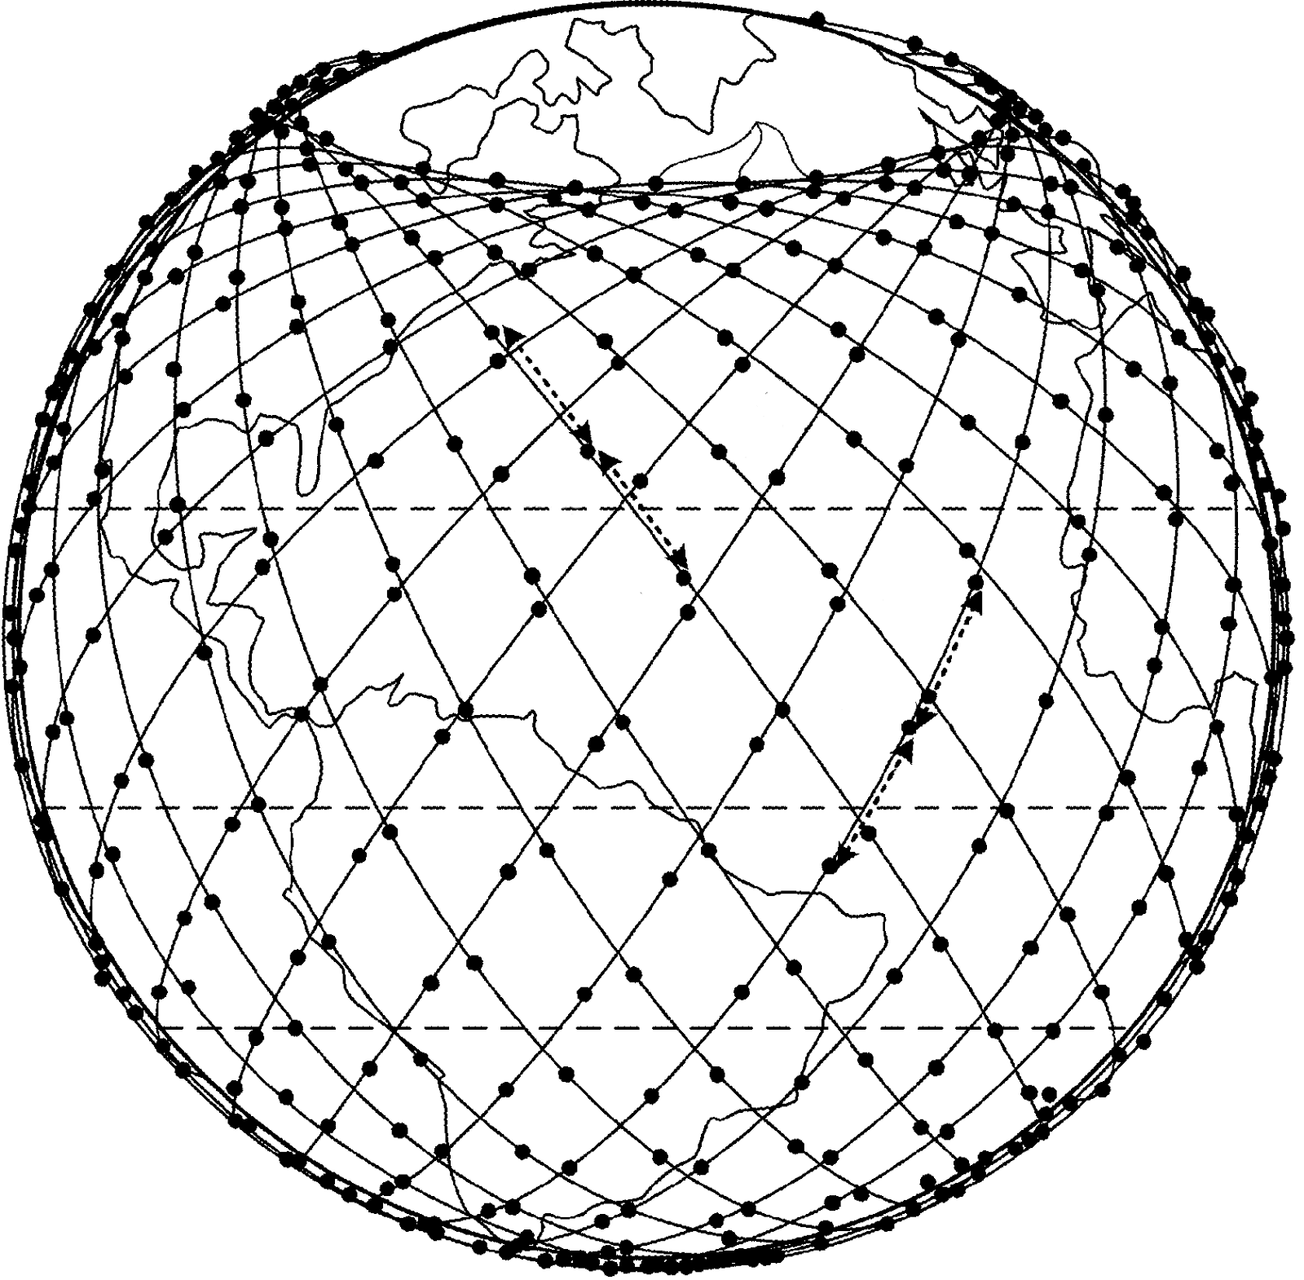
Starlink и другие
Идея: запускаем 12.000 спутников на НОО (от 450 до 1000км)
Организуем между ними mesh-сеть
Раздаем из нее интернет
Теоретически RTT сократится до 50ms
Практическое значение неизвестно
Антенна фазированная решетка
В России против Роскомнадзор
Коммерческая готовность уже сейчас
Практическая применимость

Slide 16
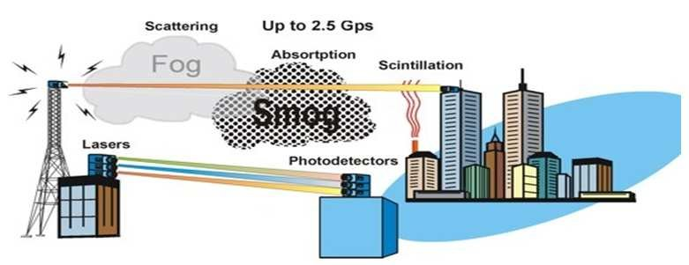
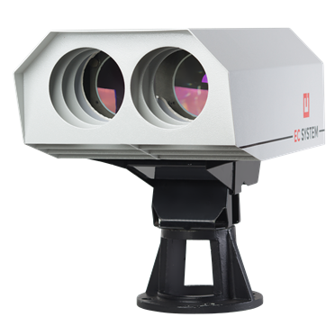
Free Space Optical Communications (FSO)
Применяется в ограниченных случаях
Модулируем лазерный луч (FSO) или видимый свет (VLC)
Практическая дистанция несколько км
Атмосферные явления влияют на связь
Практические скорости до 2 Gbps / 200Mbps (Li-Fi)
Вечный стартап
Стандартов нет

Slide 17

Вопросы
Ответы
Коронавирус

